Slide 1
DFD&ERD

Slide 2
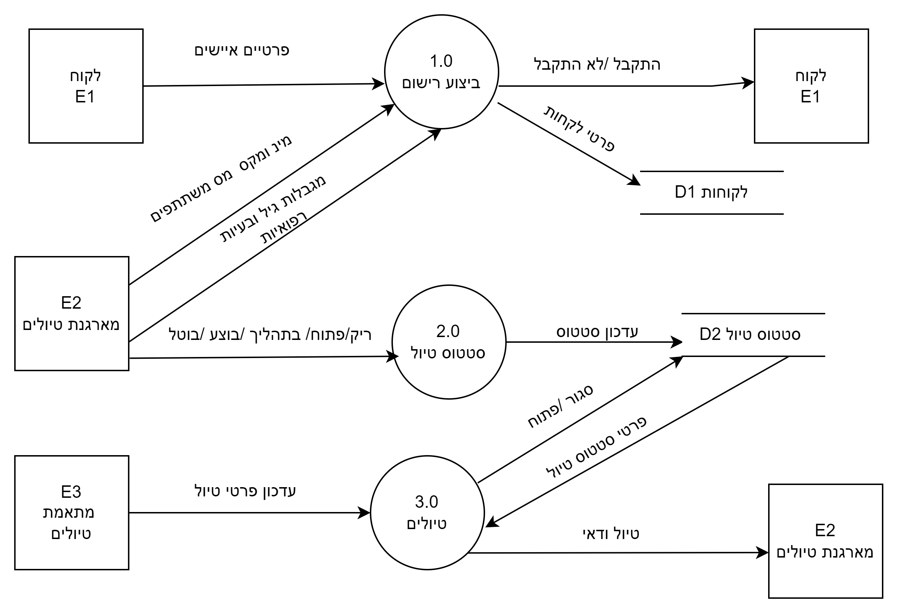
DFD-0

Slide 3
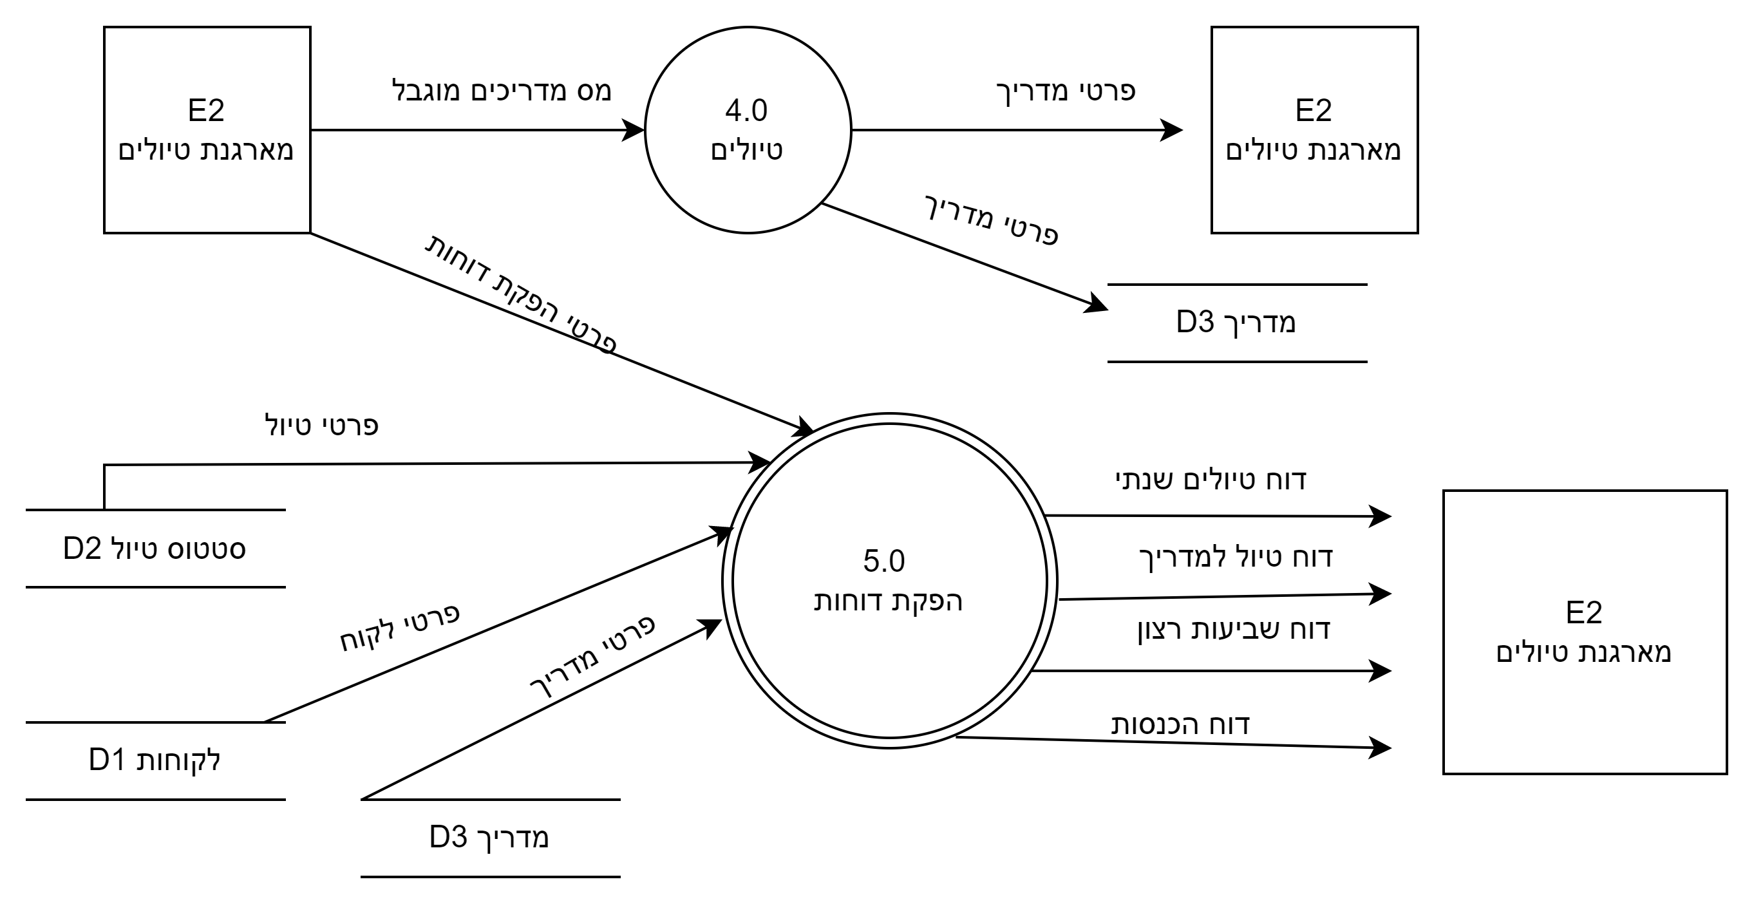
DFD-0המשך

Slide 4
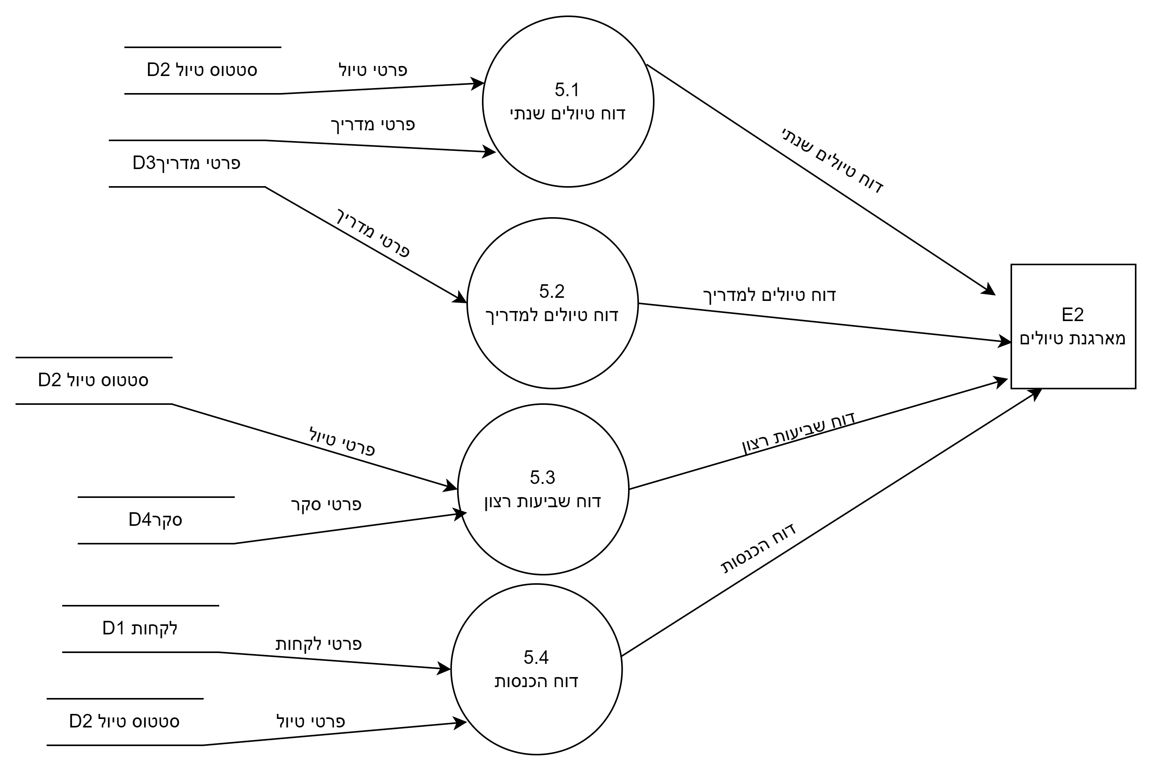
DFD-1

Slide 5
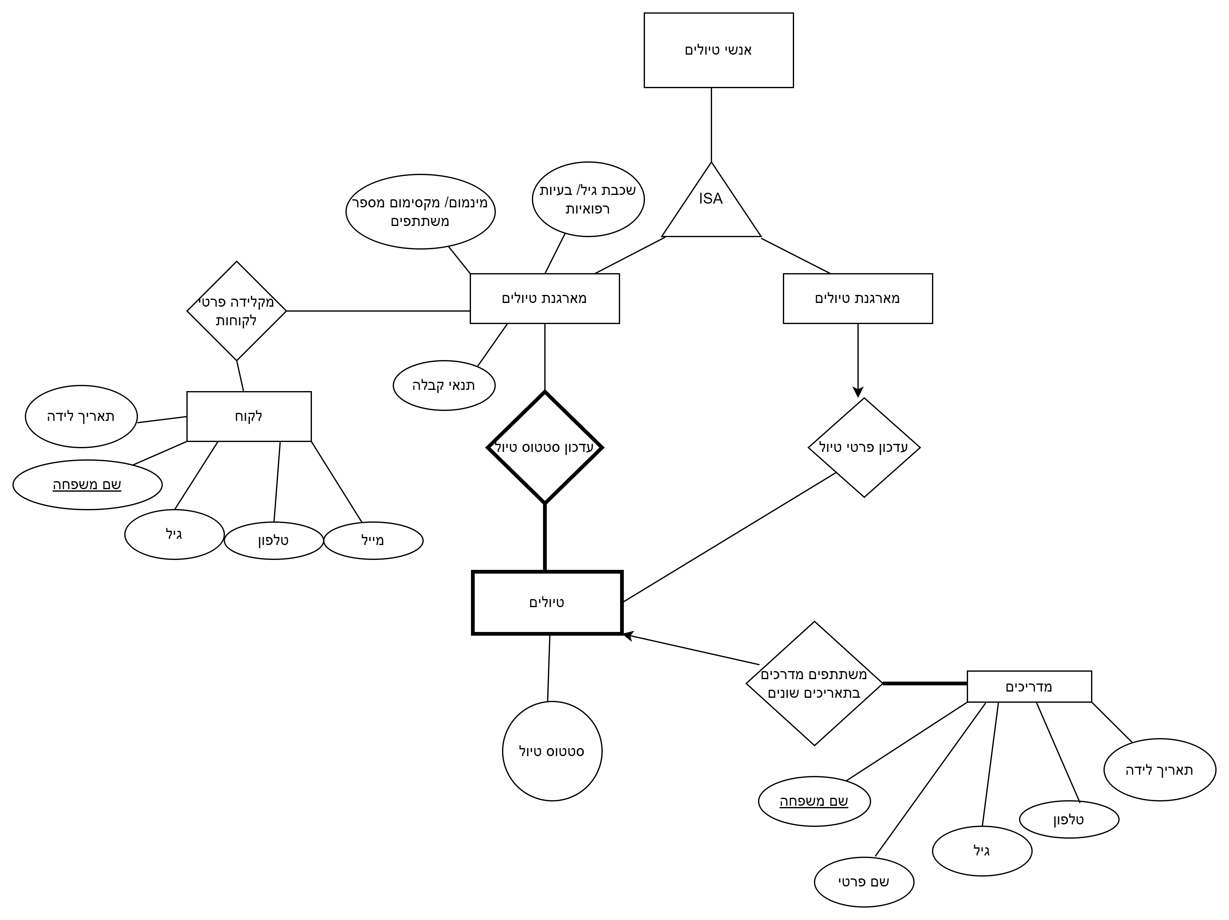
ERD

